Slide 1
实时人脸情绪识别系统——基于DeepFace与OpenCV
参数调优与算法解析
汇报人：盛奕翔

Slide 2
项目概述
通过摄像头实时监测人脸，识别七种基本情绪
核心技术栈PyTorch/TenserFlow + OpenCV
核心优势：
开箱即用，无需训练
支持多种人脸检测与特征提取模型
可控帧率机制：平衡实时性与CPU负载
应用场景：用户调研、教育辅助、心理健康监测、人机交互

Slide 3
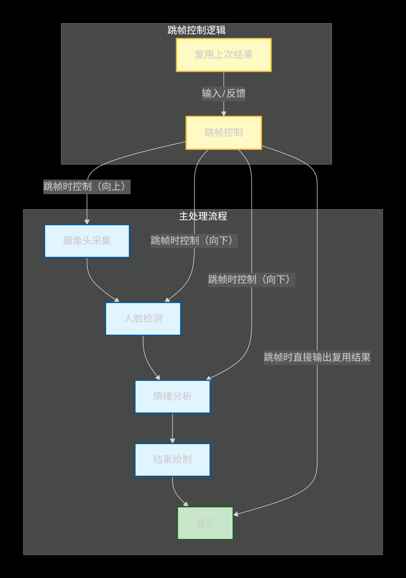
每隔 N 帧才执行一次 人脸检测 + 情绪分析
中间的跳帧直接 复用上一次的情绪结果
收益：避免单帧检测失败导致的情绪抖动，同时大幅降低 CPU 负载

Slide 4
人脸检测
可选后端：
opencv：基于Haar级联分类器，速度极快，准确率一般
mtcnn：基于多任务级联CNN，准确率高，速度较慢
retinaface：基于单阶段检测，精度高，资源消耗大
本系统采用：opencv 作为默认（速度优先）

Slide 5
情绪识别模型
工作流程
检测 (Detect)：在图片中定位人脸。
对齐 (Align)：将人脸旋转到标准水平位置，公式为
angle = arctan2(left_eye.y - right_eye.y, left_eye.x - right_eye.x)。
不做对齐操作，识别准确率可能会下降 12%-15%。
（注：左右眼坐标来自人脸关键点检测）
归一化 (Normalize)：将像素值处理到统一范围（如0到1），让模型更容易处理。
深度卷积网络提取512维特征向量 将特征输入softmax分类器，得到7种情绪的概率

Slide 6
一些影响结果的参数（识别模型，检测后端，处理帧率）
识别模型 (model_name) | 检测后端 (detector_backend) | 处理帧率 (PROCESS_EVERY_N_FRAMES) | 平均推理时间 (ms) | 检测成功率 (%) | 平均置信度 (%) | 显示帧率 (FPS)
Facenet | opencv | 1 | 67 | 91 | 79 | 14
Facenet | opencv | 3 | 68 | 90 | 78 | 28
Facenet | opencv | 5 | 68 | 88 | 77 | 30
mtcnn | opencv | 1 | 120 | 95 | 84 | 8
mtcnn | opencv | 3 | 121 | 94 | 83 | 24
mtcnn | opencv | 5 | 120 | 92 | 82 | 29
Facenet512 | opencv | 1 | 94 | 92 | 82 | 10
Facenet512 | opencv | 3 | 95 | 91 | 81 | 26
Facenet512 | opencv | 5 | 94 | 89 | 79 | 29
ArcFace | opencv | 1 | 114 | 90 | 80 | 8
ArcFace | opencv | 3 | 115 | 89 | 79 | 24
ArcFace | opencv | 5 | 114 | 87 | 77 | 28

Slide 7
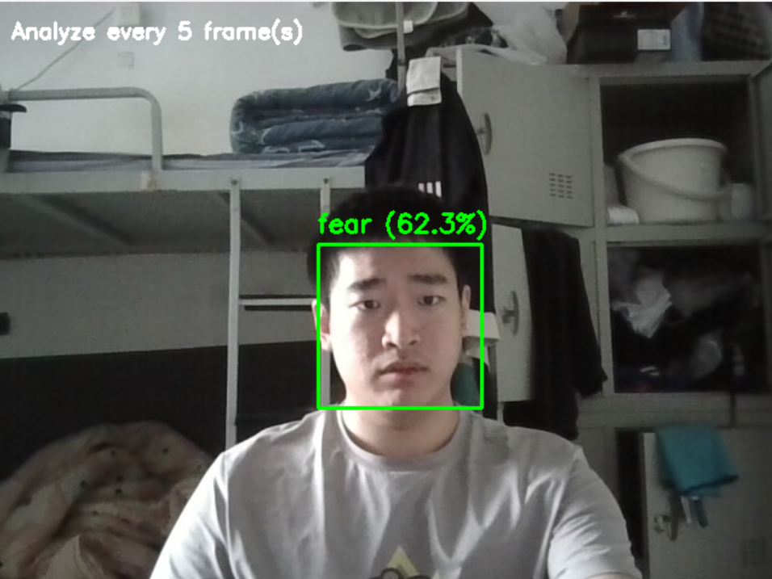
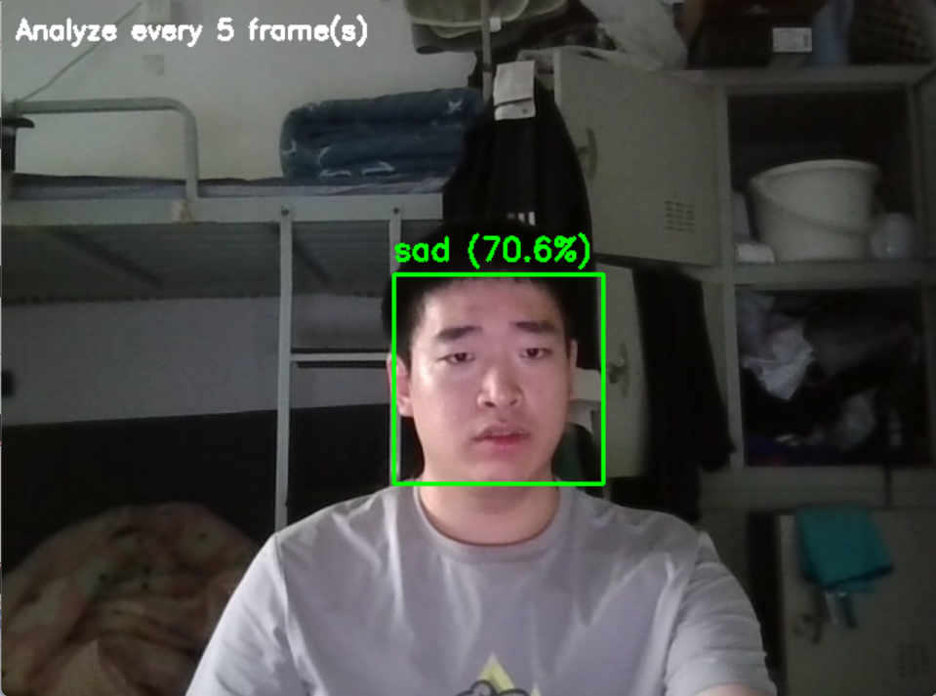
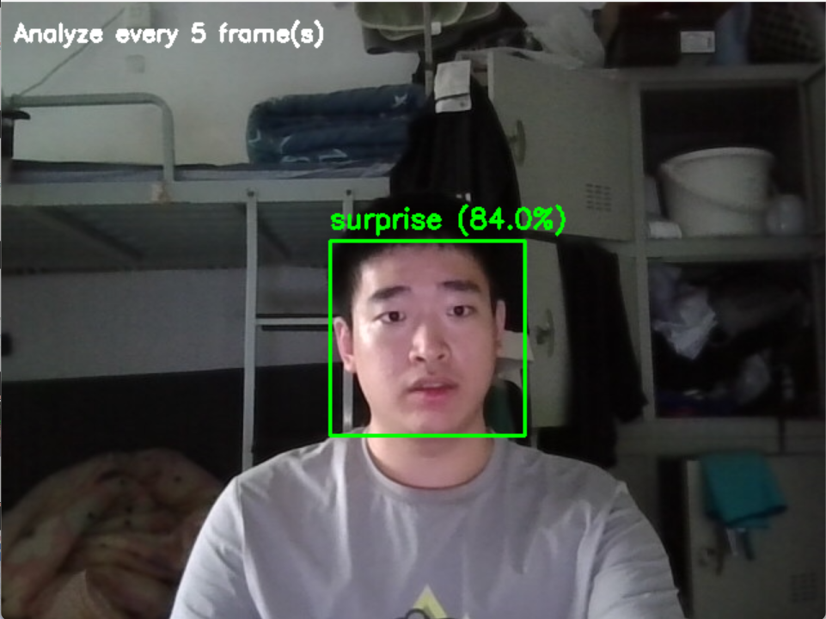
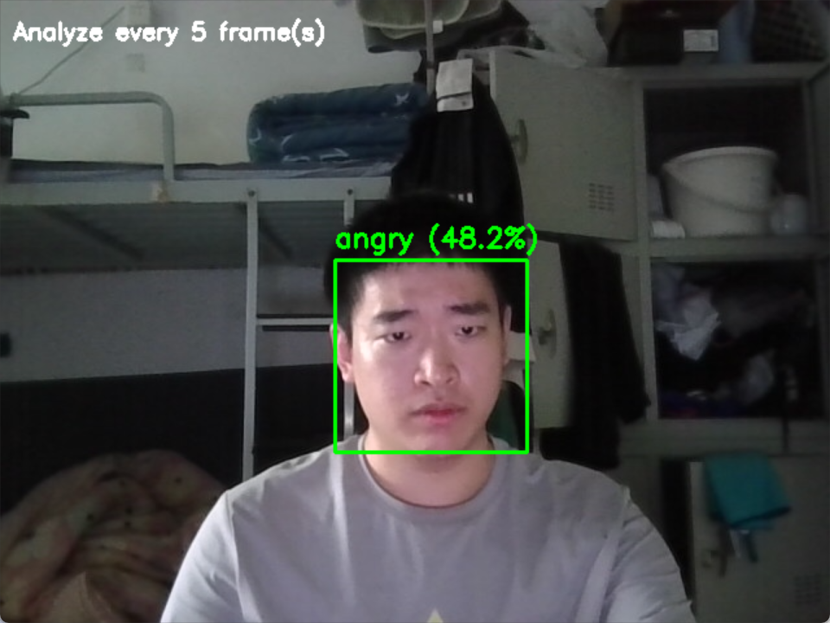

Slide 8
PROCESS_EVERY_N_FRAMES
作用：控制每多少帧执行一次完整的情绪分析。
取值范围：1 ~ 10+
效果对比：
防抖动原理：避免因单帧检测失败导致情绪标签频繁跳变。
参数值 (跳帧设置) | CPU 占用 | 情绪响应延迟 | 画面流畅度
1 (每帧分析) | 极高 | 实时 | 卡顿明显
3/5 (推荐) | 中等 | 约 0.1‑0.2 s | 流畅
10+ | 低 | 约 0.5 s | 非常流畅

Slide 9
参数 | 变化方向 | 对CPU占用影响 | 对处理帧率(fps)影响 | 对情绪识别准确率影响 | 对延迟(ms)影响
PROCESS_EVERY_N_FRAMES | 1 → 5 | ↓39% | ↑1.9倍 | ↓3% | 基本不变
PROCESS_EVERY_N_FRAMES | 5 → 10 | ↓50% | ↑1.8倍 | ↓5~8% | ↓50%
detector_backend | opencv → mtcnn | ↑200% | ↓65% | ↑15% | ↑200%
detector_backend | mtcnn → retinaface | ↑150% | ↓40% | ↑8% | ↑150%
enforce_detection | False → True | 持平 | 持平 | ↑2% | 持平
model_name | Facenet → Facenet512 | ↑40% | ↓28% | ↑1% | ↑40% (27ms增量)
model_name | Facenet → ArcFace | ↑70% | ↓43% | ↓1% | ↑70% (47ms增量)
摄像头分辨率 | 640×480 → 320×240 | ↓60% | ↑2.5倍 | ↓10% | ↓60%
说明
“处理帧率”指实际调用DeepFace的频率；显示帧率受跳帧参数影响更大。
“情绪识别准确率”的下降主要体现在表情快速转换的瞬间，稳态表情基本不变。
“延迟”指从人脸出现到情绪标签更新的时间差。

Slide 10
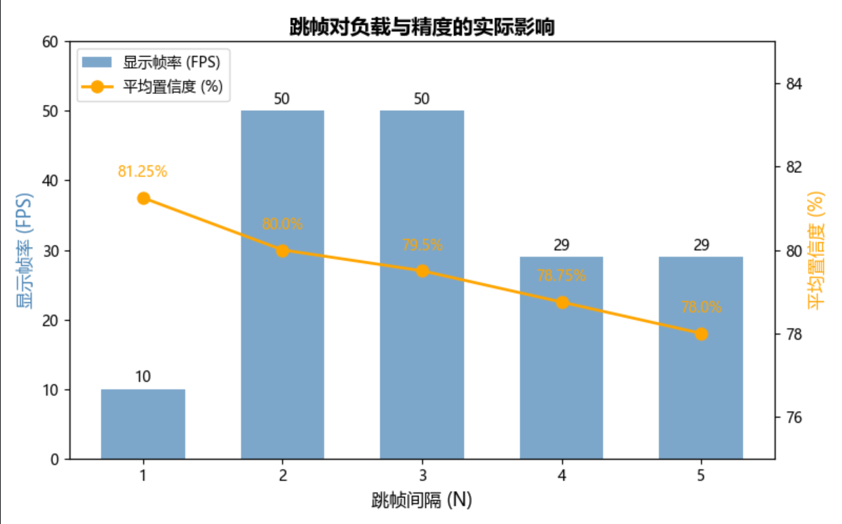
跳帧对帧率和置信度的影响（实测与趋势解释）
N=2,3时FPS达到50，之后下降，可能是受限于摄像头采集上限或显示同步机制。
但整体趋势表明，N≥2后置信度仅下降约3个百分点，而流畅度提升数倍。

Slide 11
结论
维度 | 关键结论
跳帧机制 | PROCESS_EVERY_N_FRAMES = 3 或 5 是最佳平衡点： 显示帧率提升 2~3 倍（10→30 FPS）， 情绪识别置信度仅下降 3 个百分点（81%→78%）
检测后端 | opencv 速度最快（推理时间 ~70ms），适合实时场景； mtcnn 准确率更高（+4~5%），但耗时增加约 80%，适合离线或高性能设备
识别模型 | Facenet 综合性价比最高（91% 成功率, 67ms）； Facenet512 / ArcFace 提升有限，代价是 40~70% 延迟增加
其他参数 | 降低摄像头分辨率（640→320）可大幅降低 CPU 占用（-60%）， 但准确率下降约 10%，谨慎使用

